Slide 2
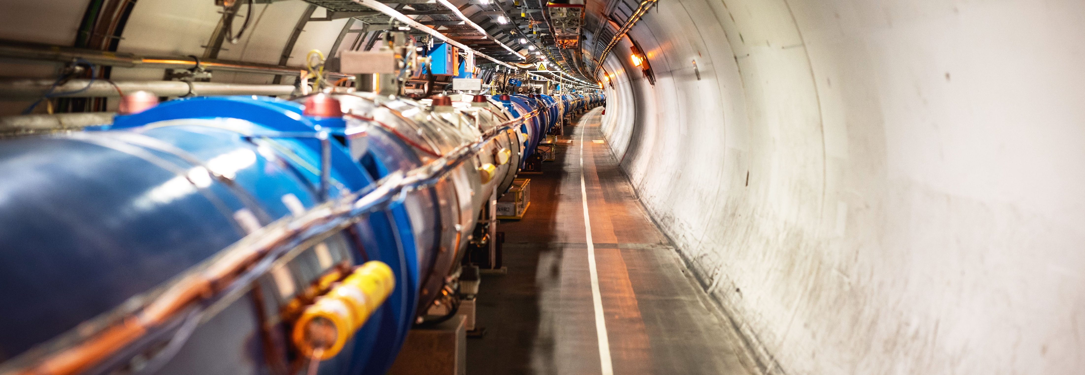
BIENVENUE AU CERN
Groupe ALTRAD

Slide 3
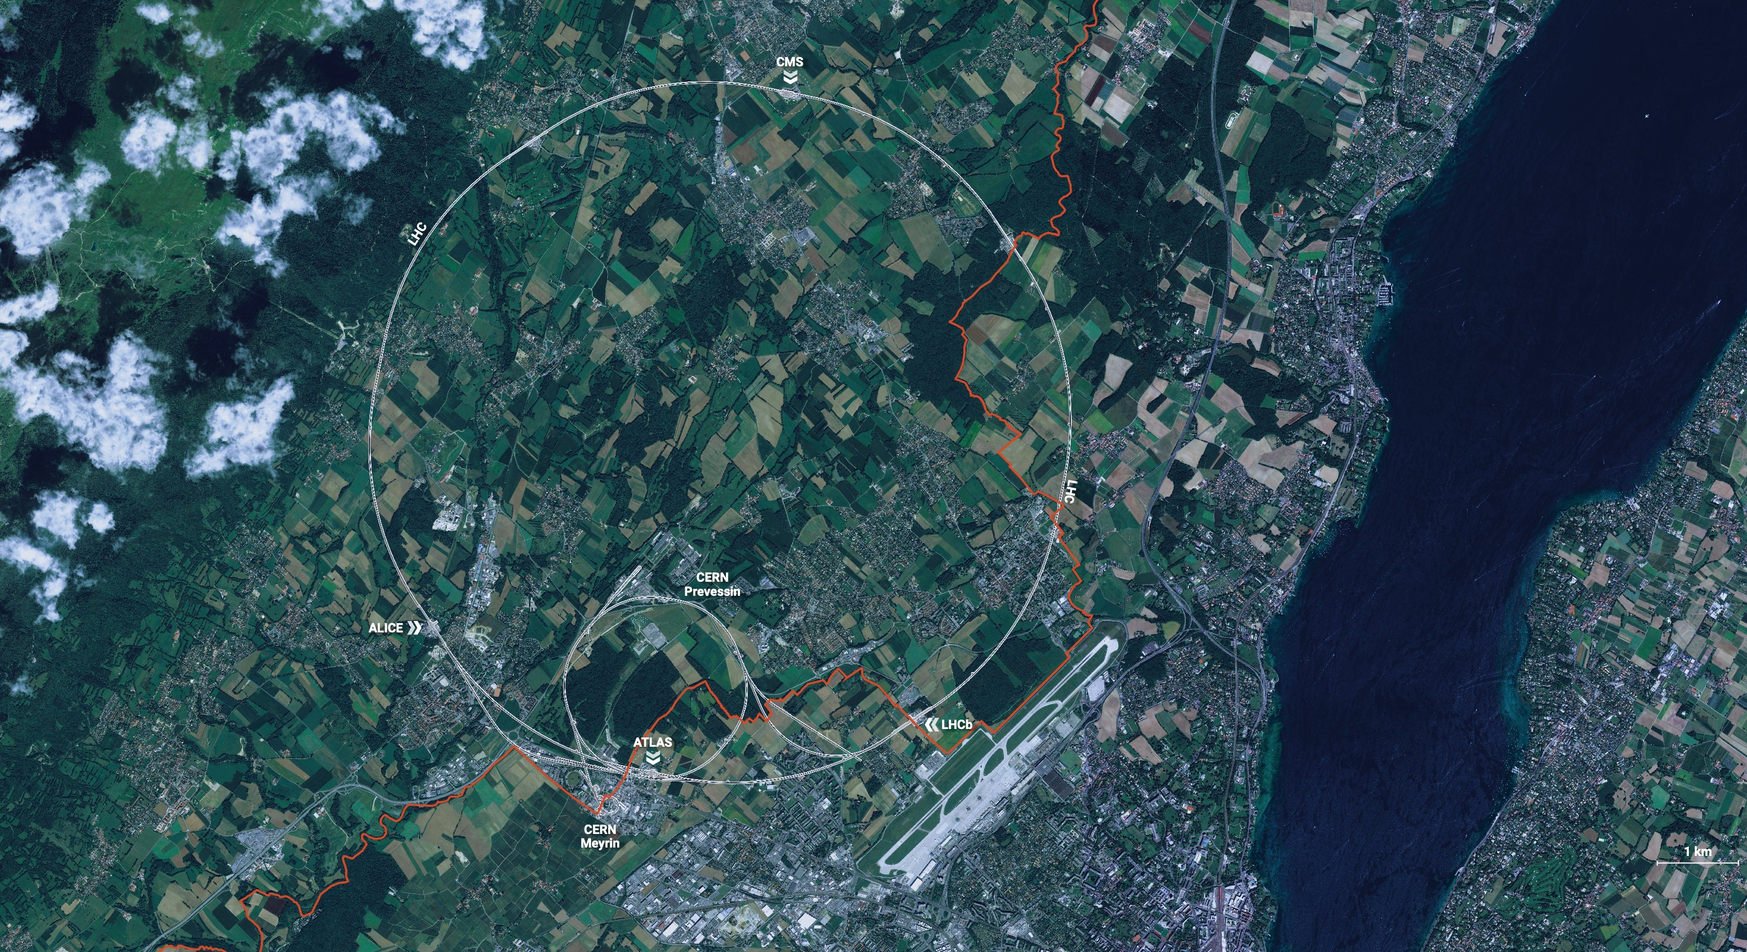
Le CERN est le plus grand laboratoire de recherche en physique des particules du monde.
Notre objectif est de réussir à comprendre les particules et les lois de l'Univers les plus fondamentales.

Slide 4
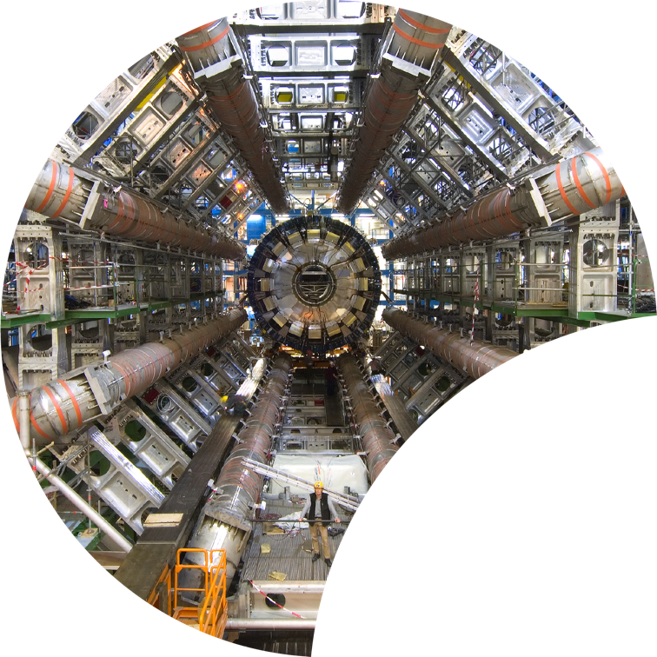
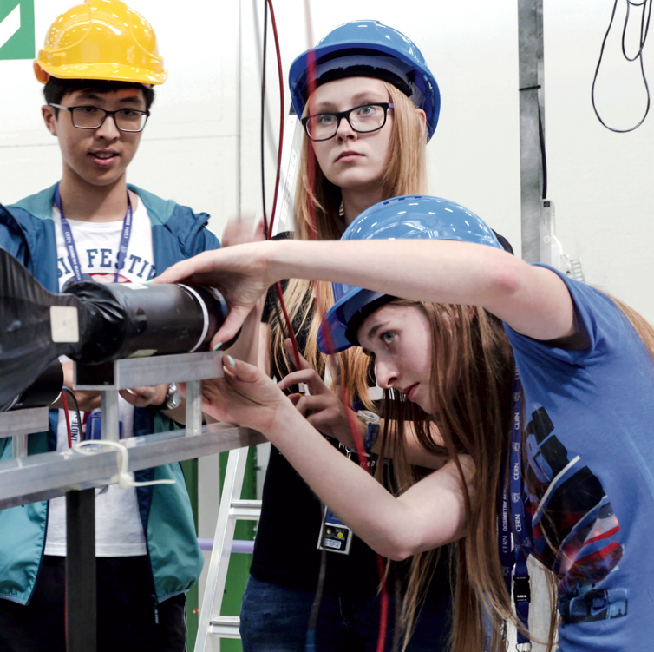

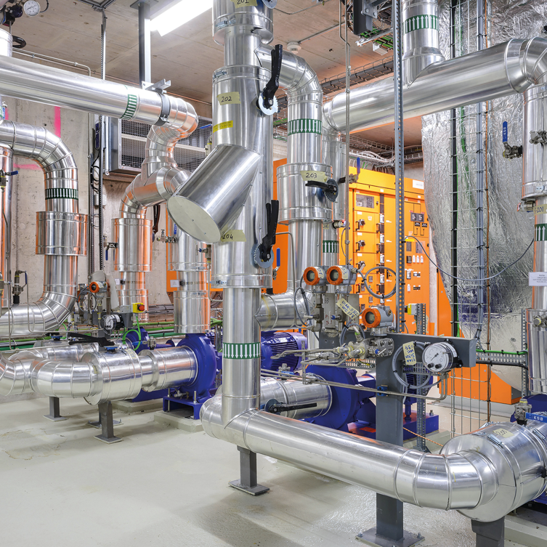

La mission du CERN repose sur quatre piliers
RECHERCHE
ÉDUCATION & FORMATION
COLLABORATION
TECHNOLOGIE & INNOVATION

Slide 5
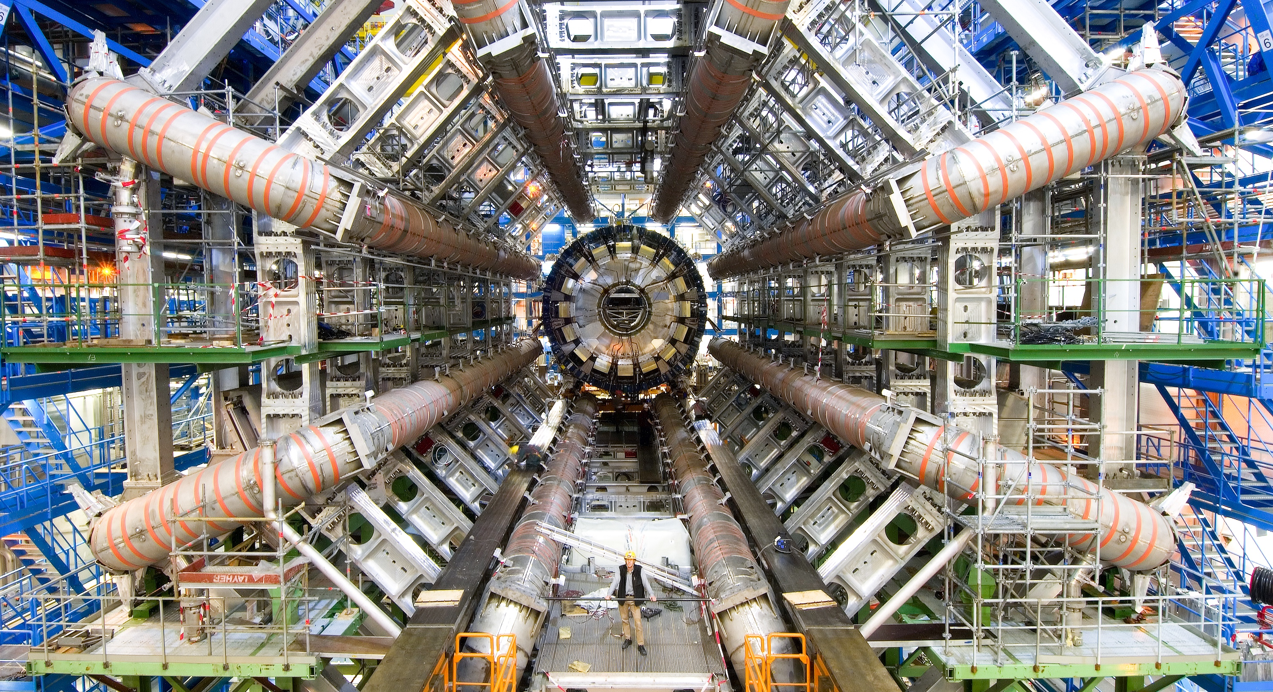
RECHERCHE

Slide 6
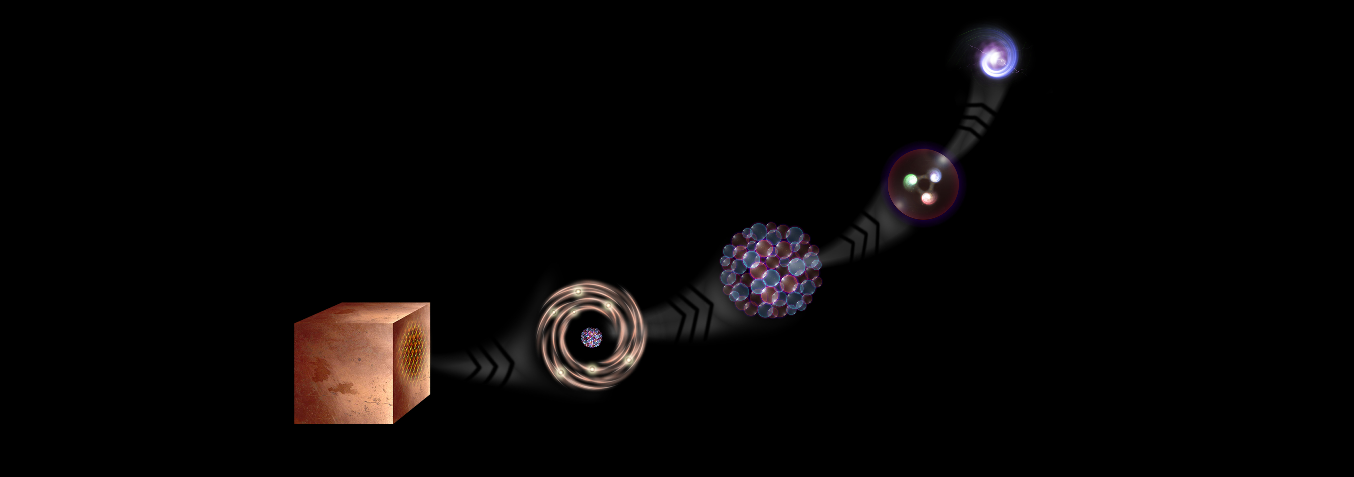
De quoi est fait l'Univers ?
Nous étudions les constituants élémentaires de la matière et les forces qui déterminent leur comportement
Quark
< 10⁻¹⁸ m
Proton
~10⁻¹⁵ m
Noyau
~10⁻¹⁴ m
Électron
Matière
0,1 m
Atome
~10⁻¹⁰ m

Slide 7
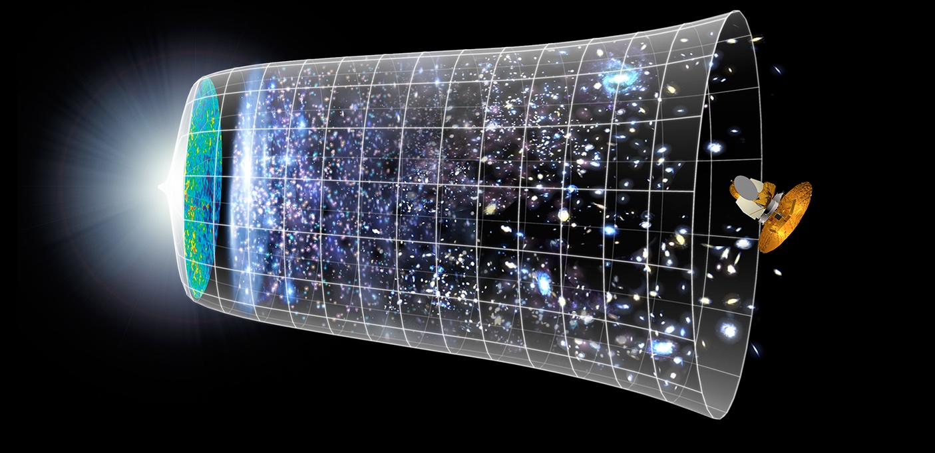

Quels ont été les premiers instants de l’Univers ?
Big Bang
Nous reproduisons les conditions qui prévalaient une fraction de seconde après le Big Bang, pour comprendre la structure et l'évolution de l'Univers.
Télescopes
Accélérateurs
380 000 années
13,8 milliards d’années
Aujourd’hui
10²⁸ cm

Slide 8
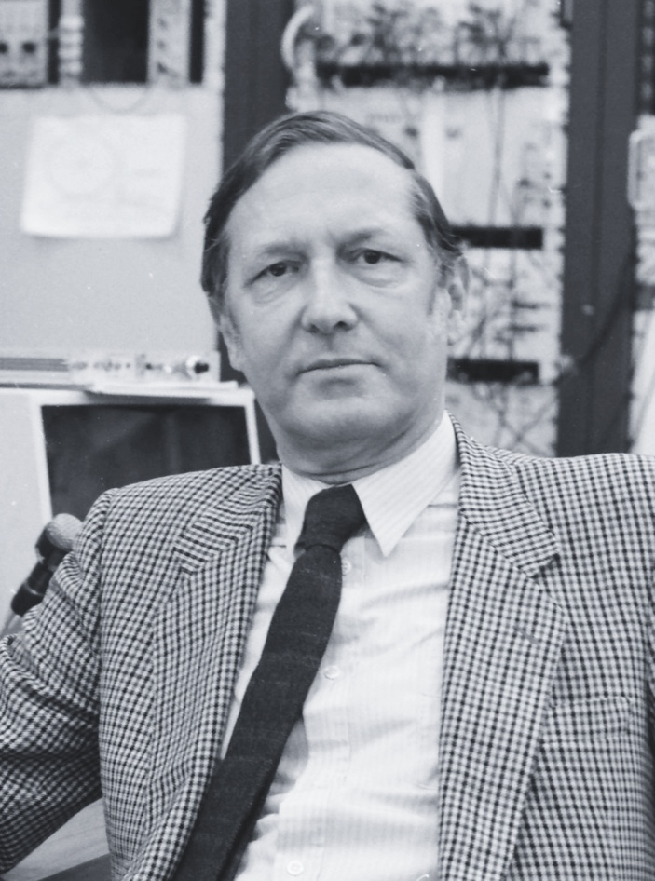
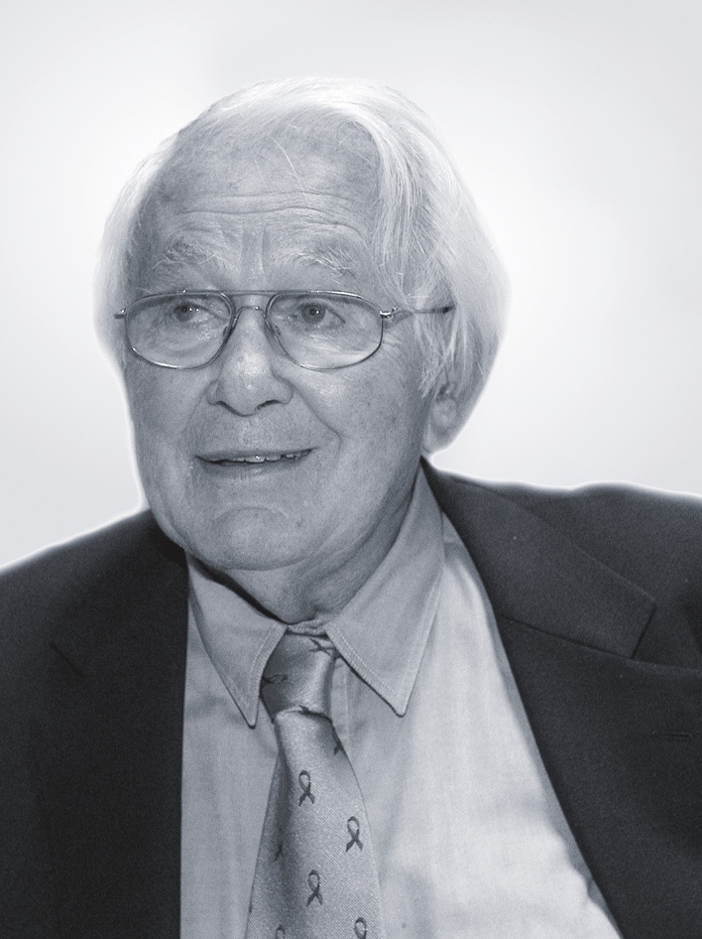
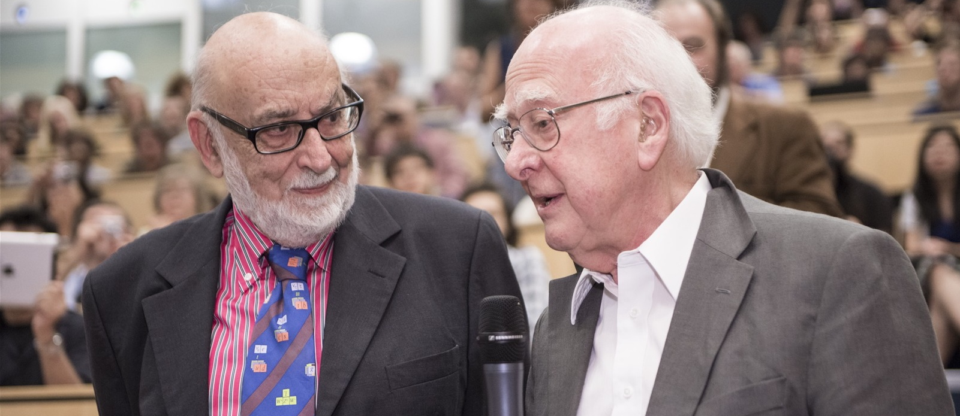
Le CERN contribue à répondre à ces questions
Le boson de Higgs a été découvert en 2012 ; sans lui, les particules fondamentales n'auraient pas de masse et les atomes n'auraient pas pu se former.
Carlo Rubbia
Simon Van der Meer
Georges Charpak
Plusieurs scientifiques du CERN ont été récompensés par un prix Nobel pour des découvertes majeures en physique des particules
François Englert et Peter Higgs. Avec Robert Brout, ils ont proposé le mécanisme en 1964.

Slide 9
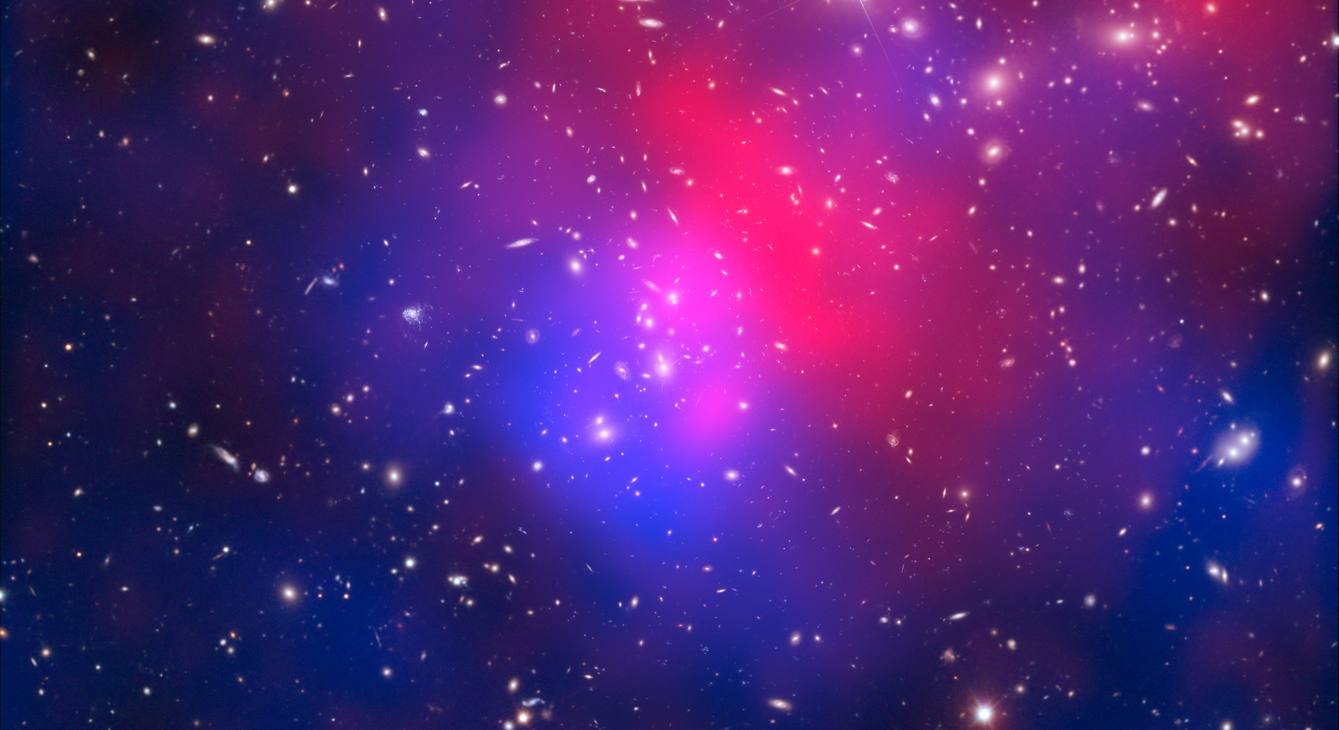
De nombreuses questions restent sans réponse en physique fondamentale
Notamment
95 % de la masse et de l'énergie de l'Univers nous sont inconnus.
Existe-t-il un seul type de boson de Higgs, et se comporte-t-il exactement comme prévu ?
Pourquoi l'Univers n'est-il composé que de matière et pratiquement pas d'antimatière ?
Pourquoi la gravitation est-elle si faible par rapport aux autres forces ?

Slide 10
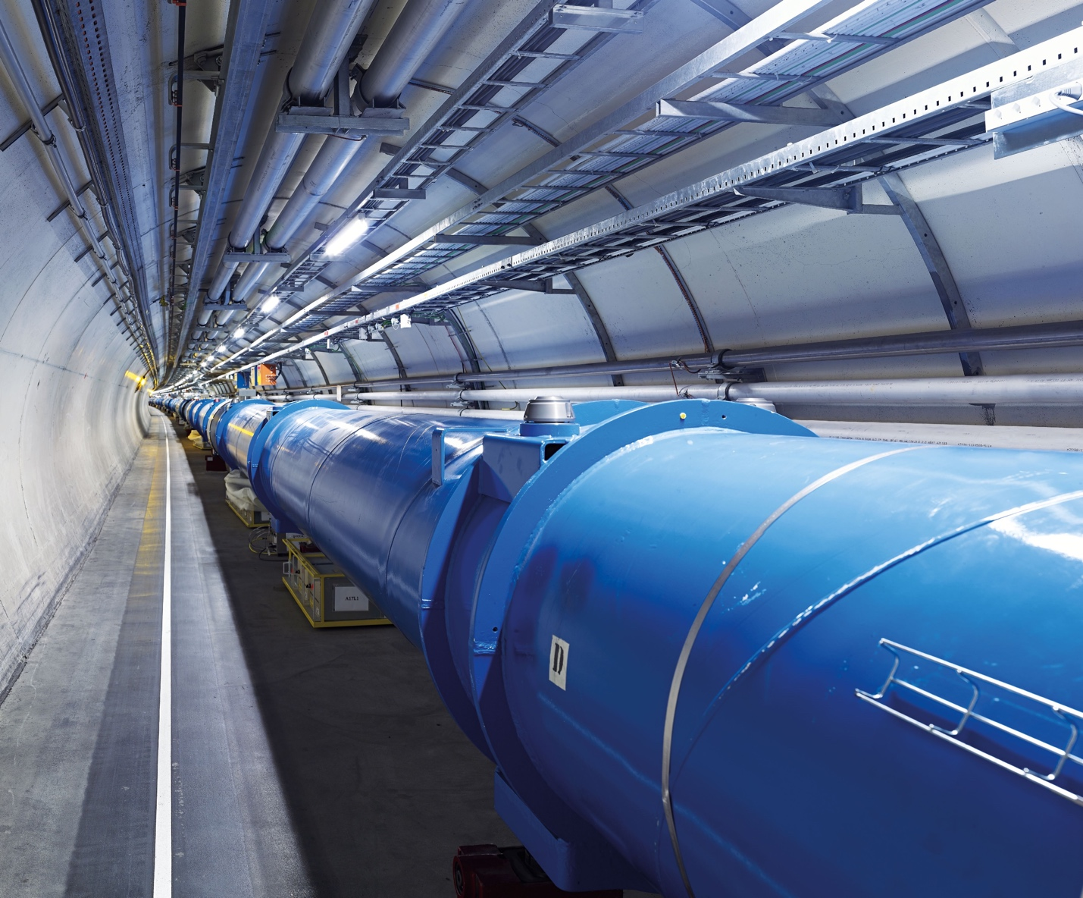
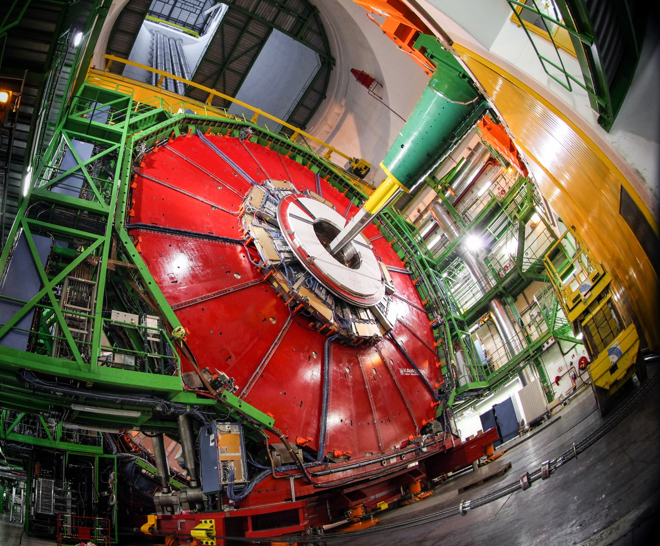
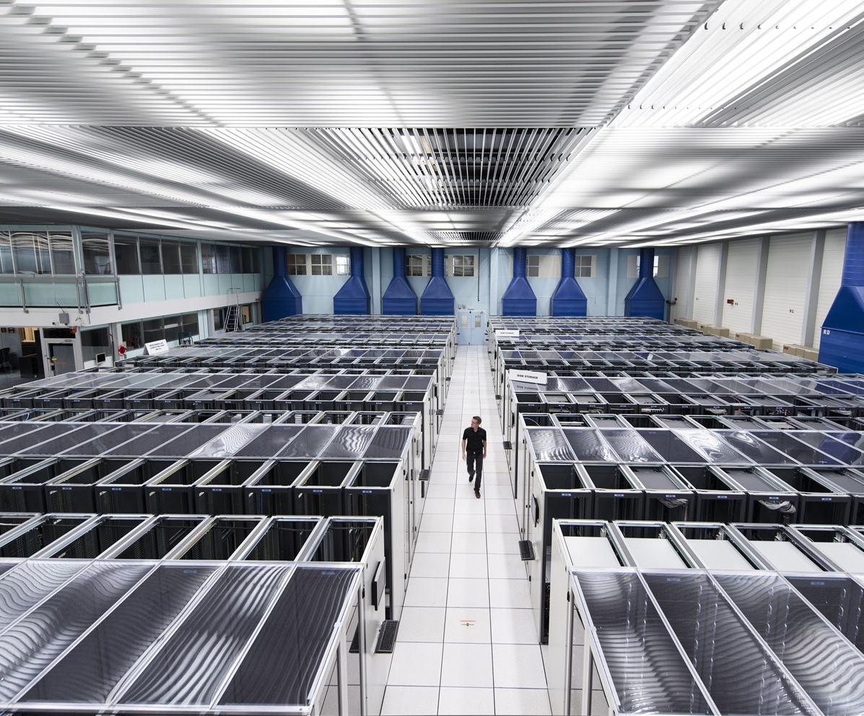
Comment faisons-nous pour répondre à ces questions ?
LES ACCÉLÉRATEURS
LES DÉTECTEURS
L'INFORMATIQUE

Slide 11
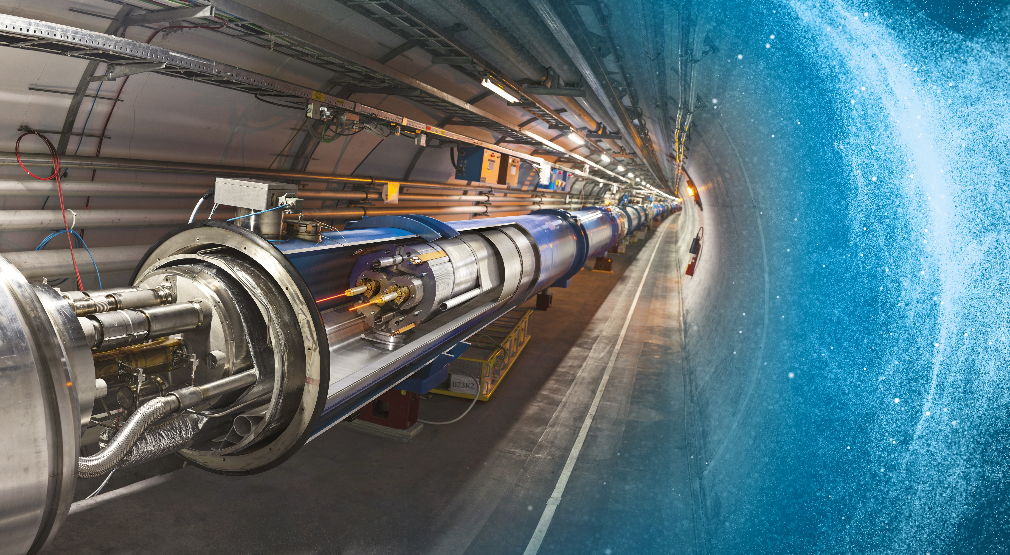
Le Grand collisionneur de hadrons (LHC)
Un anneau de 27 km de circonférence
Situé à 100 m sous terre environ
Des aimants supraconducteurs guident les particules le long de l'anneau
Des particules qui sont accélérées à une vitesse proche de celle de la lumière

Slide 12
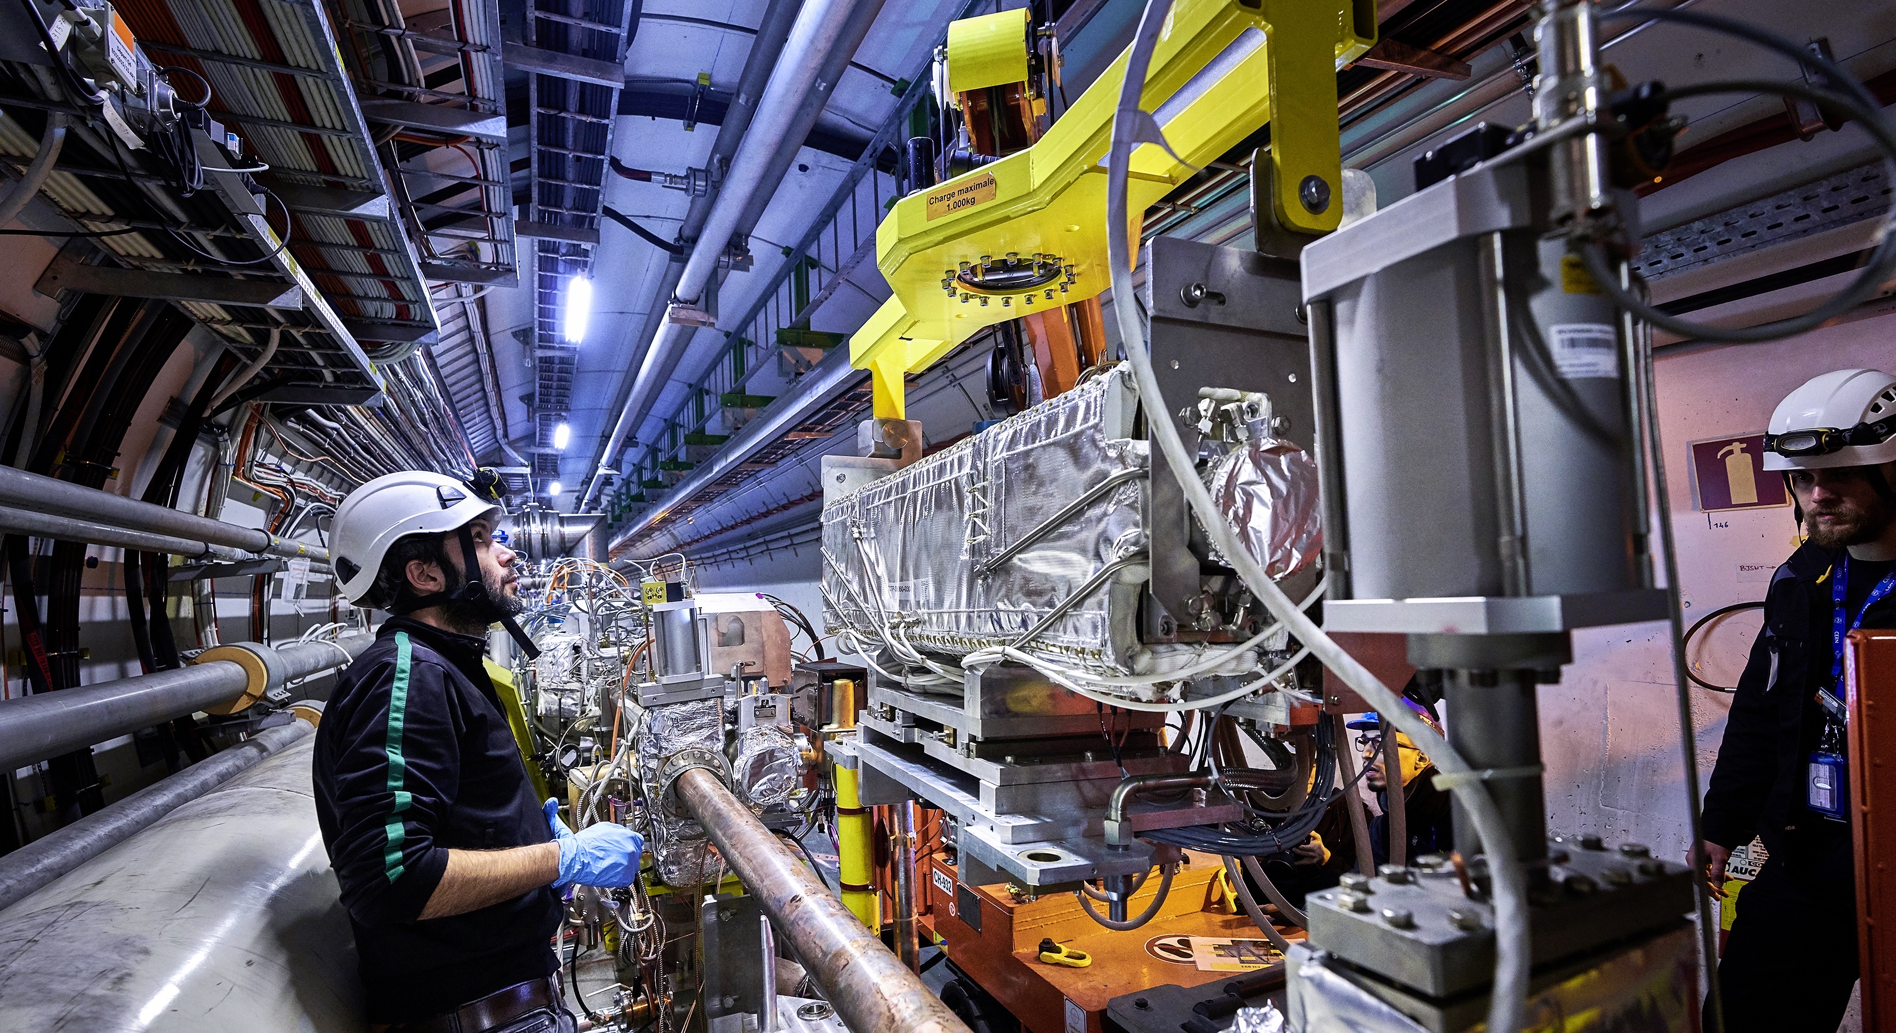
La transformation du LHC en LHC à haute luminosité est en cours
Le LHC à haute luminosité (HL-LHC) utilisera de nouvelles technologies pour produire dix fois plus de collisions que le LHC
Il sera plus précis et aura un potentiel de découvertes plus important
Son exploitation commencera en 2029 et durera environ jusqu'en 2040

Slide 13

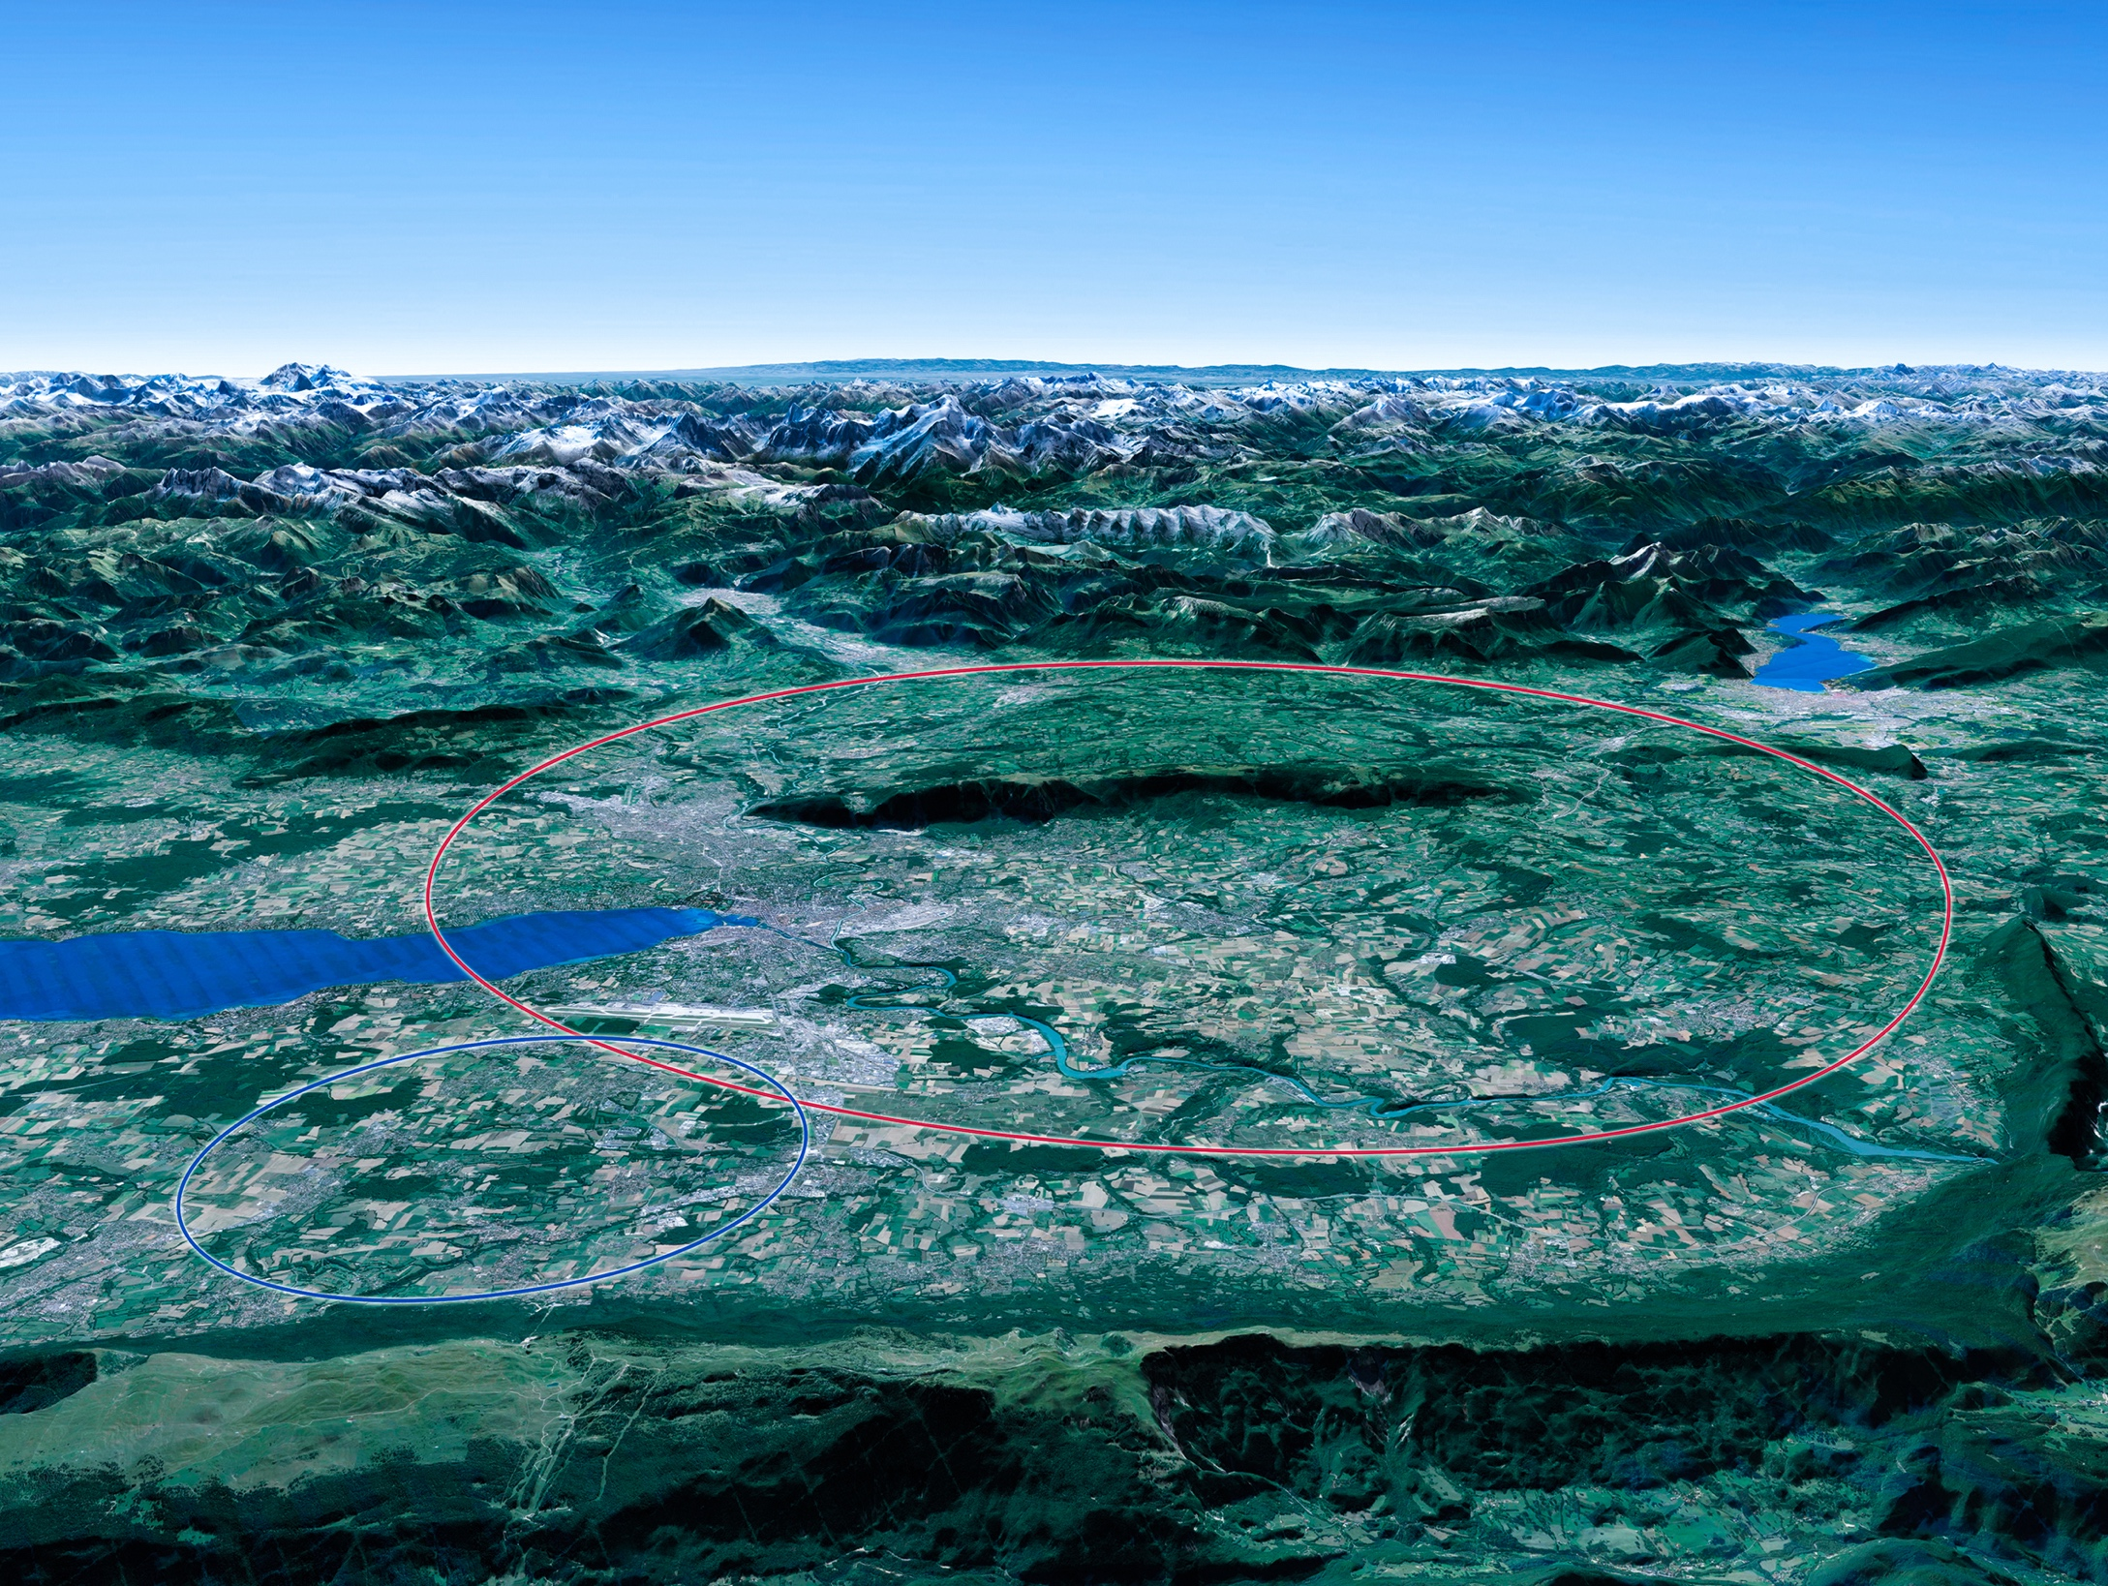

Les priorités scientifiques pour l'avenir
Mettre en œuvre les recommandations de la mise à jour 2020 de la stratégie européenne pour la physique des particules :
• Pleine exploitation du LHC à haute luminosité
• Construction d’une usine à Higgs pour mieux comprendre cette particule unique en son genre
• Étude de la faisabilité technique et financière d’un future collisionneur de 100 km aux frontières des hautes énergies au CERN
• Intensification de la R&D sur ce sujet
• Soutien aux autres projets dans le monde
LHC

Slide 14
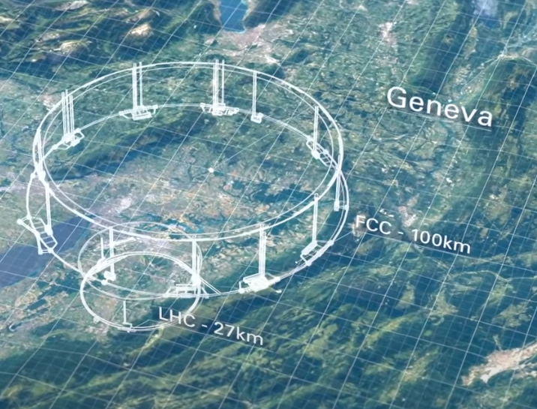
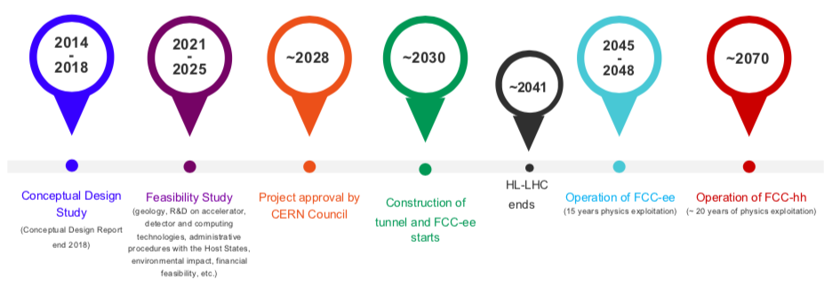
L’étude porte sur la faisabilité de la construction d'une nouvelle infrastructure de recherche qui accueillerait la prochaine génération de collisionneurs de particules haute performance de 91 km. Ce collisionneur prendrait la suite du LHC, une fois que la phase de haute luminosité (HL-LHC) de cette machine sera arrivée à son terme, vers 2040. 1ère étape, collisionneur FCC-ee: collisions électron-positon de 90 à 360 GeV Construction: 2033-2045 Exploitation pour la physique: 2048-2063 2ème étape, collisionneur FCC-hh: collisions proton-proton ≥ 100 TeV Construction: 2058-2070 Exploitation pour la physique: ~ 2070-2095
Etude de faisabilité du FCC
Genève

Slide 15
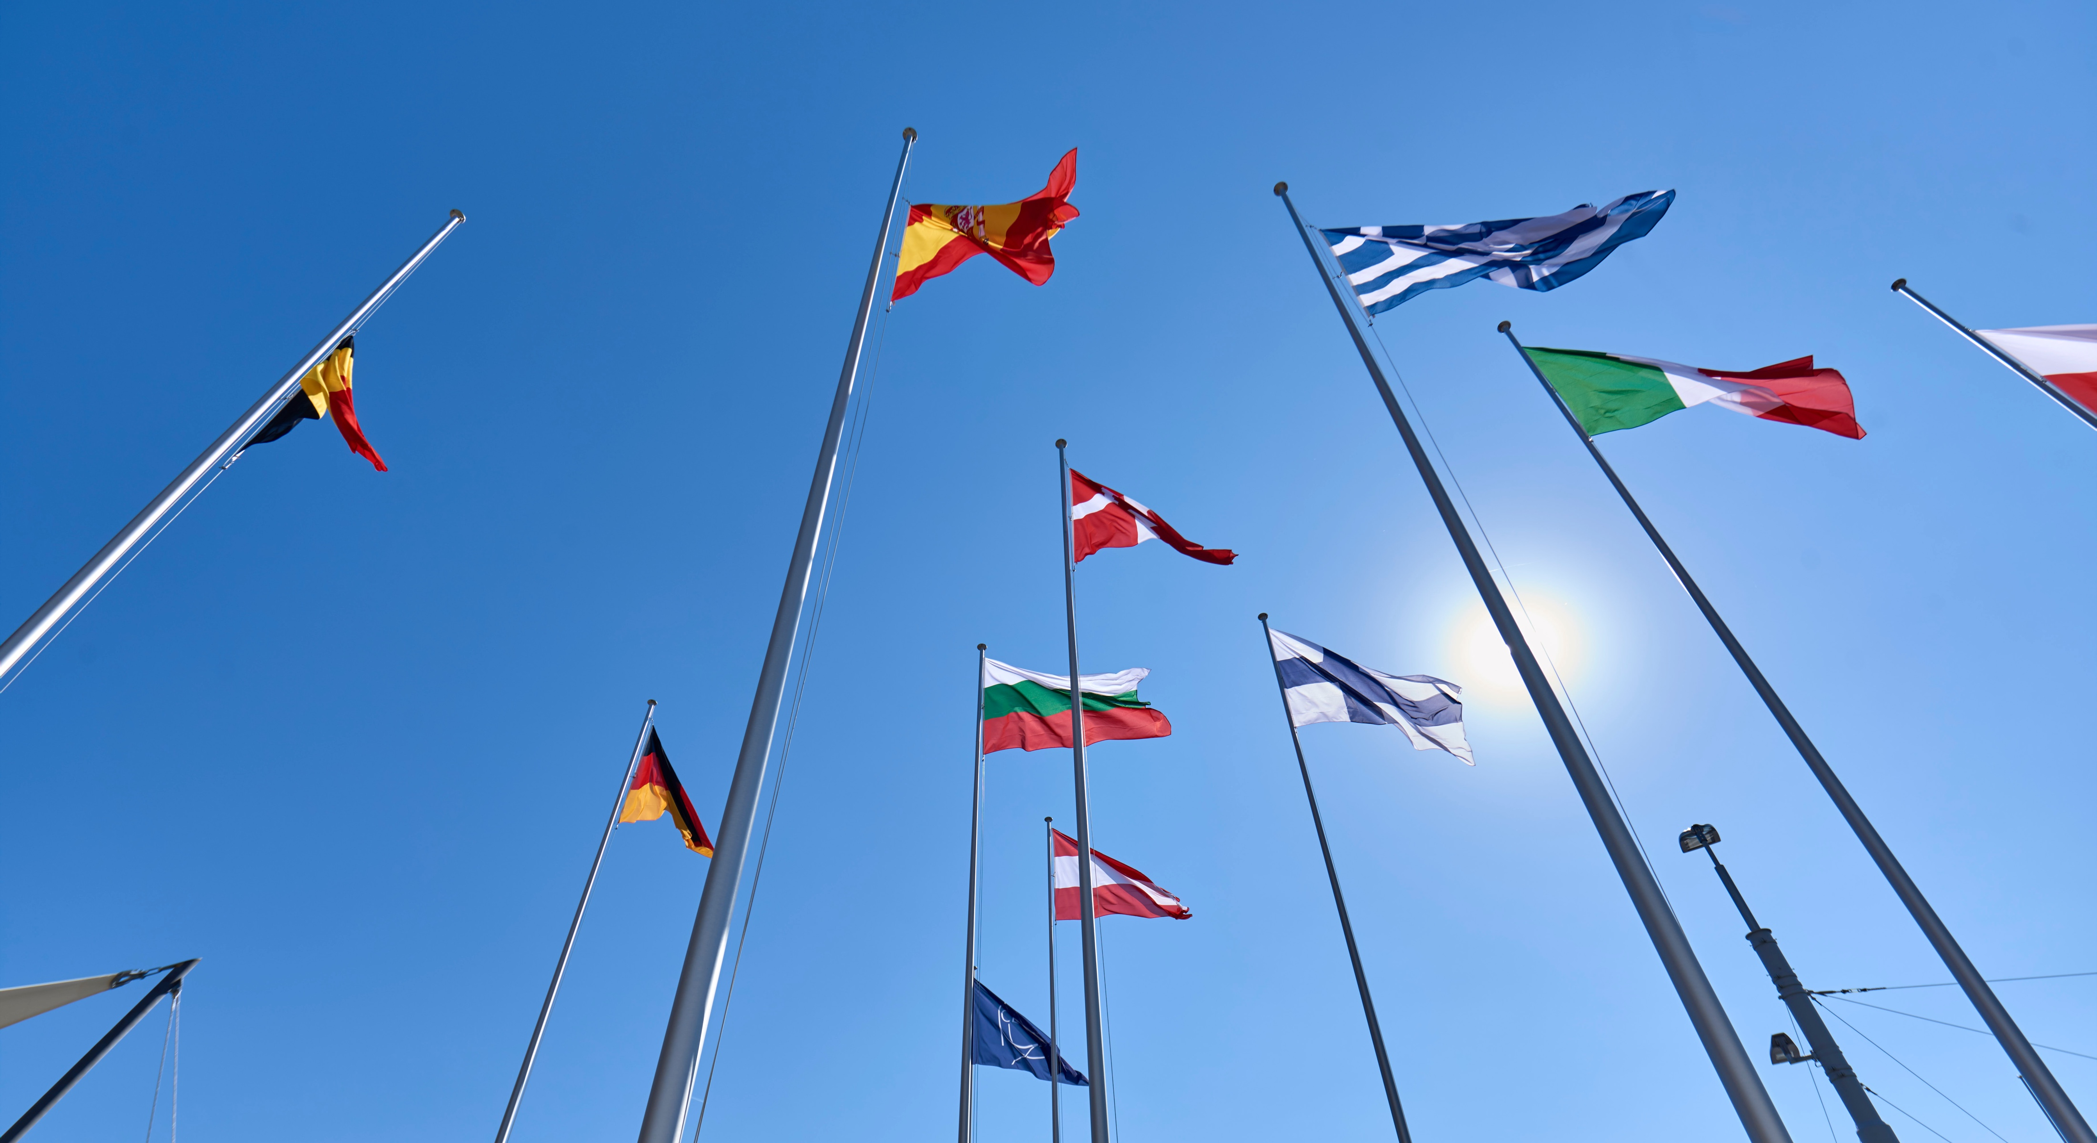
COLLABORATION

Slide 16

La science au service de la paix Le CERN a été fondé en 1954 avec 12 États membres européens
Le budget annuel du CERN s'élève à 1 200 MCHF (l'équivalent du budget d'une université européenne de taille moyenne)
23 États membres
Allemagne, Autriche, Belgique, Bulgarie, Danemark, Espagne, Finlande, France, Grèce, Hongrie, Israël, Italie, Norvège, Pays-Bas, Pologne, Portugal, République tchèque, Roumanie, Royaume-Uni, Serbie, Slovaquie, Suède et Suisse.
Au 31 décembre 2022
Employés :
2 658 titulaires, 900 boursiers
Associés :
11 860 utilisateurs, 1 516 autres
3 États membres associés
en phase préalable à l'adhésion
Chypre, Estonie, Slovénie
7 États membres associés
Croatie, Inde, Lettonie, Lituanie, Pakistan, Türkiye, Ukraine
6 Observateurs
États-Unis, Japon, Russie (statut suspendu)
Union européenne, JINR (statut suspendu), UNESCO
Plus de 50 accords de coopération avec des États et territoires non-membres
Afrique du Sud, Albanie, Algérie, Arabie Saoudite, Argentine, Arménie, Australie, Azerbaïdjan, Bangladesh, Bélarus,
Bolivie, Bosnie-Herzégovine, Brésil, Canada, Chili, Colombie, Costa Rica, Égypte, Émirats Arabes Unis, Équateur, Géorgie, Honduras, Iran, Islande, Jordanie, Kazakhstan, Liban, Macédoine du Nord, Malte, Maroc, Mexique, Mongolie, Monténégro, Népal,
Nouvelle Zélande, Palestine, Paraguay, Pérou, Philippines, Qatar, République de Corée, République populaire de Chine,
Sri-Lanka, Thaïlande, Tunisie, Vietnam.

Slide 17
Un laboratoire pour le monde
Répartition des utilisateurs du CERN selon le pays de l’institut dont ils dépendent, au 31 décembre 2022
Diversité géographique et culturelle
Des utilisateurs de 110 nationalités différentes
~ 22.5 % de femmes
Le personnel par nationalité, au 31 décembre 2022
780 utilisateurs
950 membres du personnel
99 boursiers
États membres 7 147
Allemagne 1 225 – Autriche 85 – Belgique 129 – Bulgarie 43
Danemark 49 – Espagne 383 – Finlande 90 – France 844 Grèce 119 – Hongrie 73 – Israël 64 – Italie 1 527 – Norvège 79 Pays-Bas 169 – Pologne 305 – Portugal 100 – Roumanie 109 Royaume-Uni 898 – Serbie 33 – Slovaquie 70 – Suède 103 Suisse 406 – Tchéquie 244
Les chiffres pour la FRANCE
États membres associés
en phase préalable à l'adhésion 69
Chypre 15 – Estonie 30 – Slovénie 24
États membres associés 382
Croatie 38 – Inde 132 – Lettonie 16 – Lituanie 14
Pakistan 35 – Türkiye 122 – Ukraine 25
Observateurs 2 991
États-Unis d’Amérique 1 902 – Japon 216 – Russie (statut suspendu) 873
États et territoires non-membres 1 194
Afrique du Sud 52 – Algérie 2 – Argentine 13 – Arménie 8 – Australie 21 – Azerbaïdjan 2 – Bahreïn 4 – Bélarus 18 Brésil 122 – Canada 199 – Chili 34 – Colombie 21 – Cuba 3 – Égypte 20 – Équateur 4 – Émirats arabes unis 7 Géorgie 32 – Hong Kong 15 – Indonésie 5 – Iran 11 – Irlande 5 – Islande 3 – Jordanie 5 – Koweït 4 – Liban 13 Madagascar 1 – Malaisie 4 – Malte 1 – Maroc 19 – Mexique 49 – Monténégro 4 – Nouvelle-Zélande 5 – Oman 1 Pérou 2 – Philippines 1 – République de Corée 147 – République populaire de Chine 333 – Singapour 2
Sri Lanka 10 – Taiwan 45 – Thaïlande 17 – Tunisie 2 – Vietnam 1

Slide 18
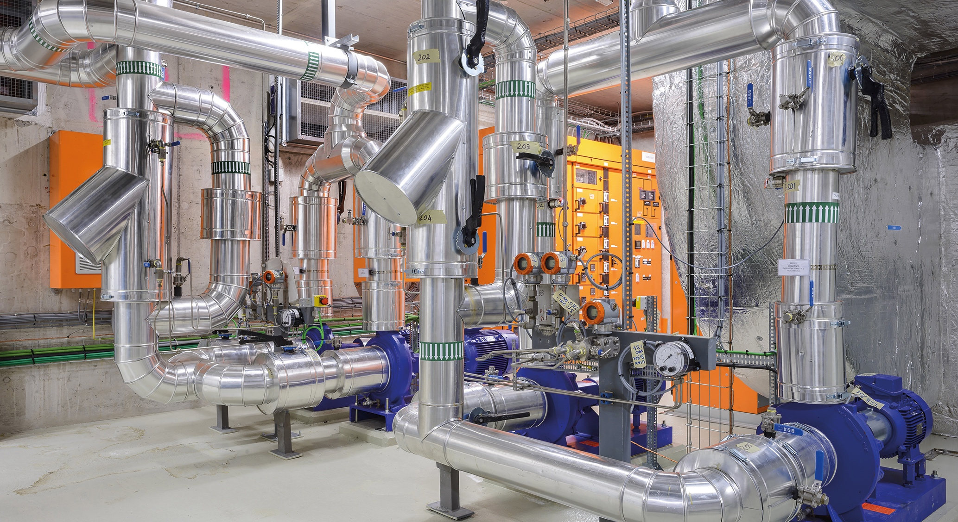
TECHNOLOGIE & INNOVATION

Slide 19
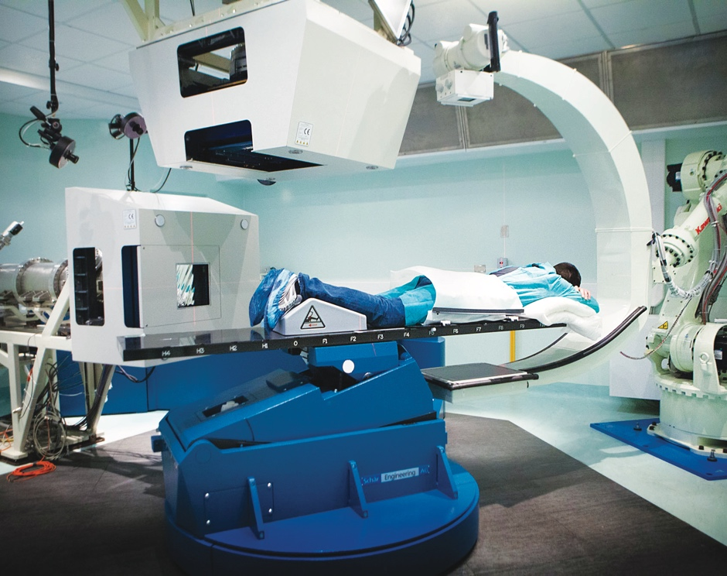
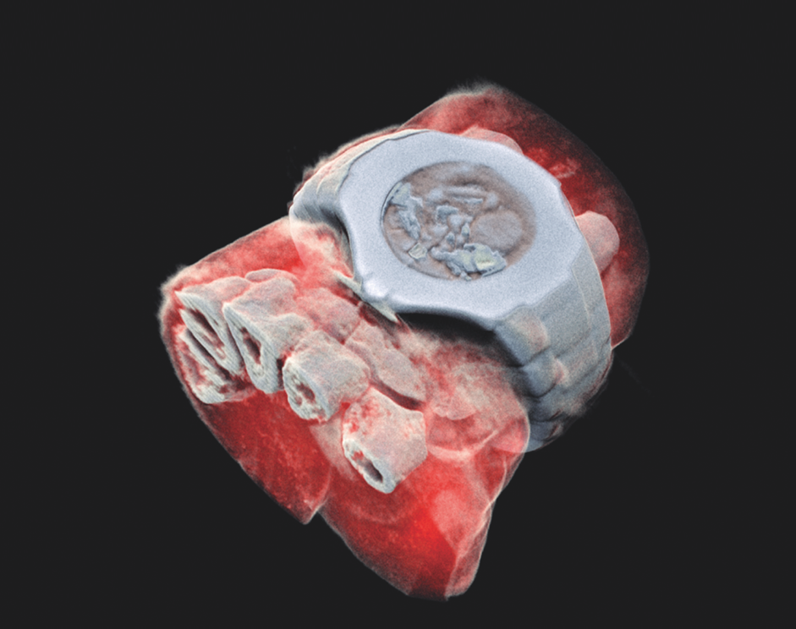
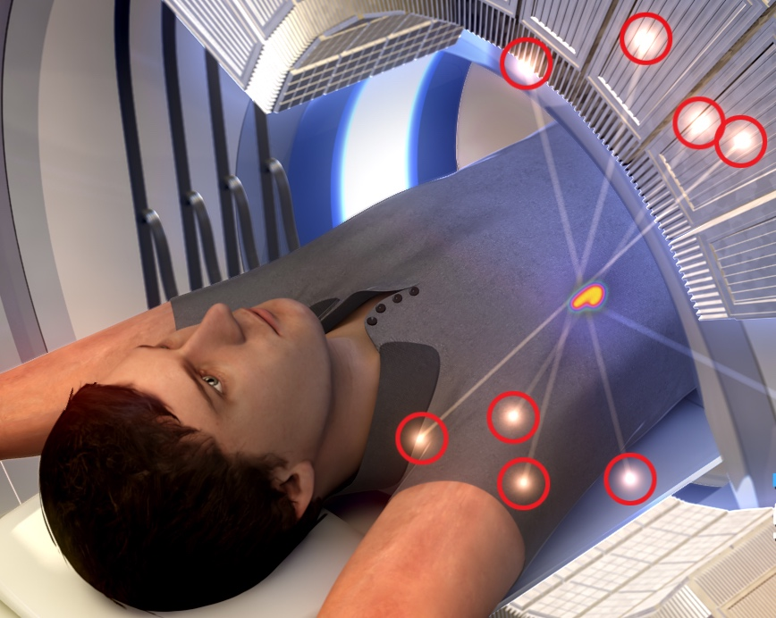
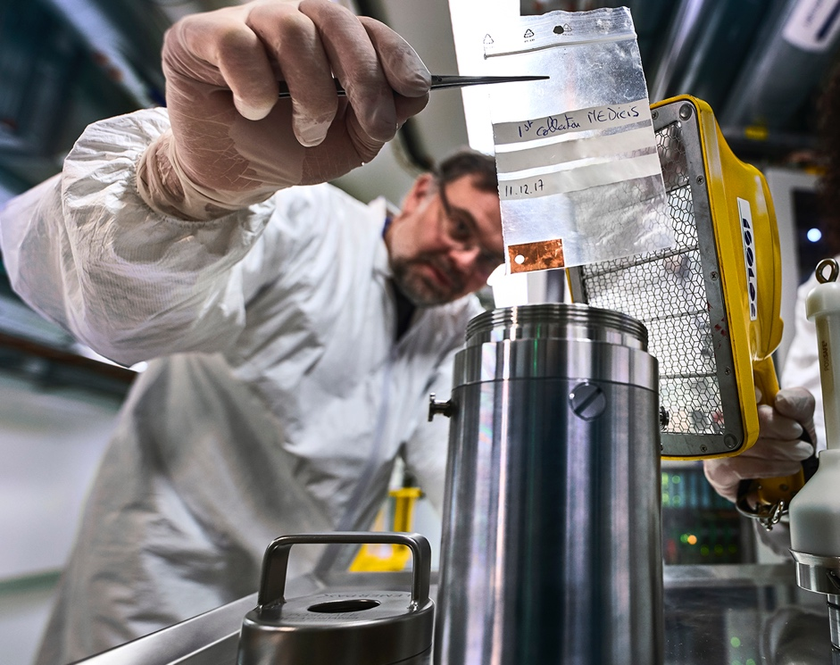
Les innovations technologiques du CERN ont d'importantes applications dans les domaines de la médecine et de la santé
Les technologies
utilisées au CERN le sont aussi pour la tomographie par émission de positons (TEP), pour l'imagerie médicale et le diagnostic.
Le CERN produit des radioisotopes innovants pour la recherche en médecine nucléaire
© marsbioimaging
© CNAO
© ENVISION / ENLIGHT
Les technologies des accélérateurs sont utilisées en radiothérapie pour le traitement du cancer avec des protons, des ions et des électrons
Les technologies du détecteur à pixels sont
utilisées pour des radiographies couleur 3D haute résolution

Slide 20
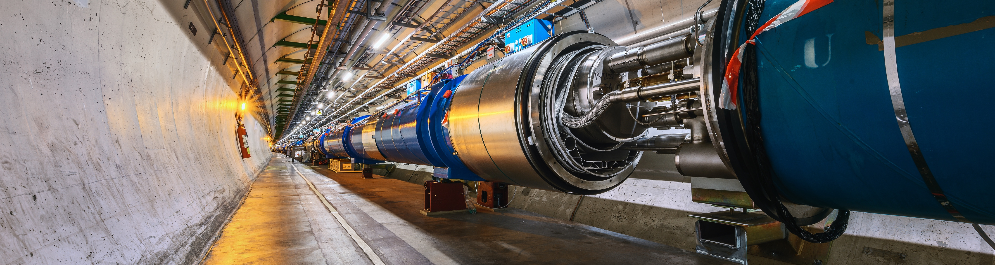
Retour industriel et retombées pour la région
Industrie
Des technologies innovantes sont développées en étroite collaboration avec l'industrie
Des contrats d'une valeur totale de 645 MCHF ont été conclus avec des entreprises françaises pendant la construction du LHC (15% du total des dépenses matérielles)
Économie
Retour direct pour l'industrie française d'environ 150 MCHF par an
Exemples : Alstom, Air Liquide, EDF, Thales
Retombées économiques dans la zone locale : ~ 470 MCHF par an
Activités grand public
Le CERN est l'une des attractions touristiques les plus populaires dans l'Ain et contribue ainsi à l'économie locale http : voisins.cern.fr
Contribution annuelle de la France au budget du CERN : 163 MCHF (~ 13.6%)
Retour direct pour l'industrie française: ~ 150 MCHF par an
Retombées économiques dans la zone locale: ~ 470 MCHF par an
→ Retour total pour la France: ~ 600 MCHF (soit ~ 3.7 fois la contribution de la France au budget)

Slide 21
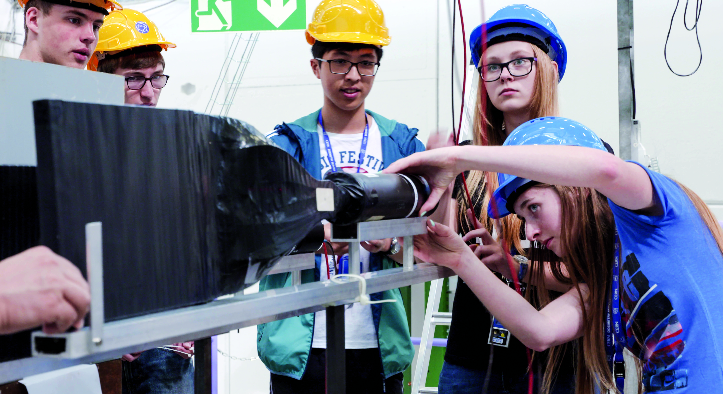
ENSEIGNEMENT
& FORMATION

Slide 22
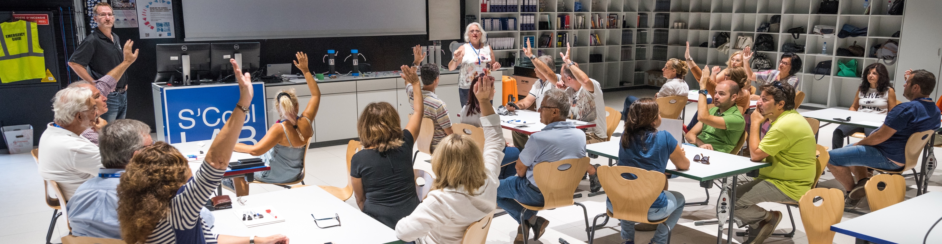
Programmes du CERN dans les domaines de la formation, de l'éducation et de la communication grand public
300 étudiants de premier cycle dans les programmes d'été
Plus de 3 000 doctorants inscrits
Plus de 1 000 boursiers, étudiants techniques et doctorants (recherche, physique appliquée, ingénierie et informatique)
>14 000 enseignants depuis 1998 et >4000 participants au webinar depuis 2020
Les chiffres pour la FRANCE
16 étudiants d’été en 2022
465 enseignants dans les programmes pour
enseignants depuis 1998
19 équipes ont participé au concours BL4S depuis 2014
1 527 jeunes ont pris part à S'Cool Lab.
En 2019, 151 000 visiteurs de 95 pays ont suivi les visites guidées du CERN
Le CERN attire un public venu du monde entier :
expositions sur place et itinérantes
plus d'un million de visiteurs dans 15 pays
Avec l'ouverture du Portail de la science en 2023, le CERN élargira encore son influence tant au niveau local qu’international

Slide 23
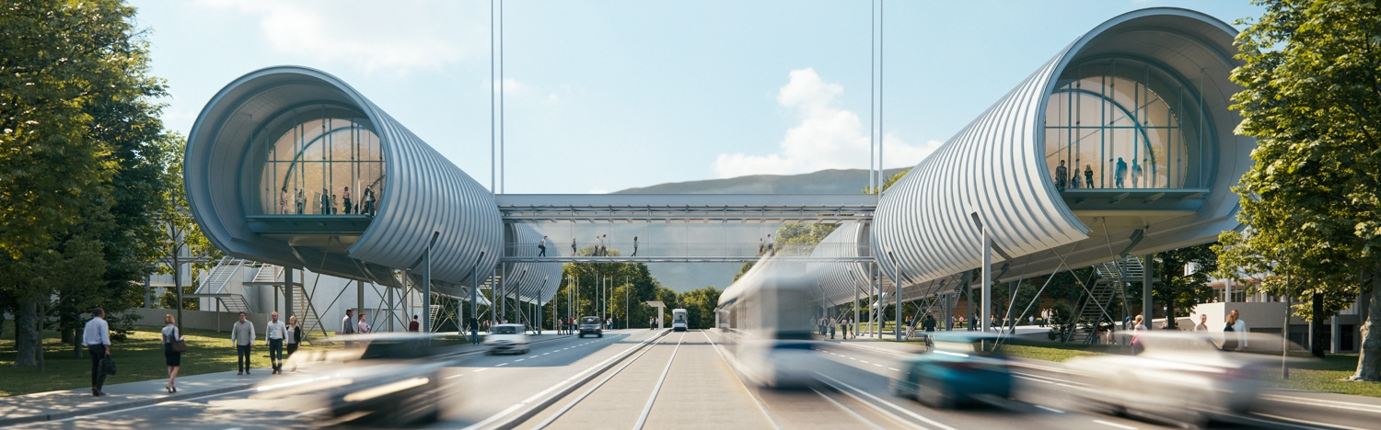
Portail de la science du CERN
Le nouveau centre d'éducation et de communication grand public du CERN, tout public dès 5 ans
Ouverture prévue en automne 2023
Expositions immersives, laboratoires pédagogiques, événements et spectacles

Slide 24
De nombreuses questions restent
sans réponse en physique fondamentale
Le CERN continuera de jouer un rôle essentiel dans l'exploration de ce domaine

